Slide 1
BPE算法
八斗人工智能学院
宋学林

Slide 2
词表构造问题
--八斗人工智能--
-盗版必究-
为了nlp模型训练，词表（字表）是必要的
统计训练语料中的所有字符（或词）是一种做法，但是容易出现一些问题：
1）测试数据中出现训练数据中没有的词
2）词表过大
3）对于不同语种，切分粒度不好确认（字 or 词）

Slide 3
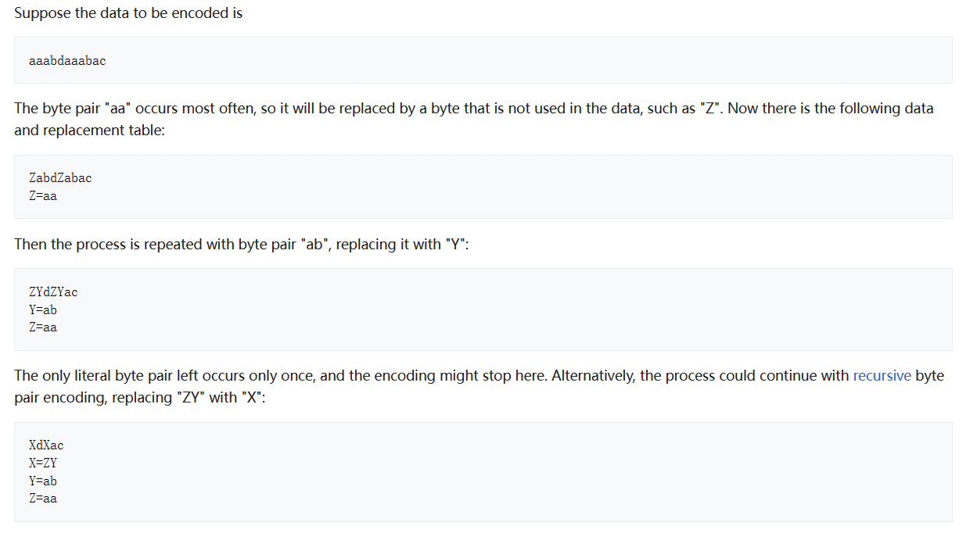
bpe(byte pair encoding)压缩算法
--八斗人工智能--
-盗版必究-

Slide 4
bpe在NLP中的使用
--八斗人工智能--
-盗版必究-
字符集合
['a', 'c', 'd', 'e', 'g', 'h', 'i', 'm', 'n', 'o', 's', 't']
假设语料内容如下：
he had a cat
the cat is sitting on the mat
统计相邻字符同时出现的次数
(字符中间如有空格不算相邻)
he: 3 (he, the*2)
ha: 1 (had)
ad: 1 (had)
ca: 2 (cat*2)
at: 3 (cat*2, mat)
th: 2
is: 1
si: 1
it: 1
ti: 1
in: 1
ng: 1
on: 1
ma: 1
最高频的组合被视为一个新的字符
新的字符集合
['a', 'c', 'd', 'e', 'g', 'h', 'i', 'm', 'n', 'o', 's', 't', 'he', 'at']

Slide 5
bpe在NLP中的使用
--八斗人工智能--
-盗版必究-
假设语料内容如下：
he had a cat
the cat is sitting on the mat
新词表
['a', 'c', 'd', 'e', 'g', 'h', 'i', 'm', 'n', 'o', 's', 't', 'he', 'at']
切分结果
['he', 'h','a','d', 'a', 'c', 'at']
['t','he', 'c','at', 'i', 's', 's', 'i','t','t','i','n','g', 'o','n', 't', 'he', 'm', 'at']
再来一次
t'he': 2(the*2)
ha: 1 (had)
ad: 1 (had)
c'at': 2 (cat*2)
is: 1
si: 1
it: 1
ti: 1
in: 1
ng: 1
on: 1
m'at': 1

Slide 6
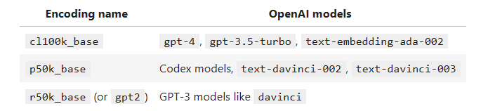
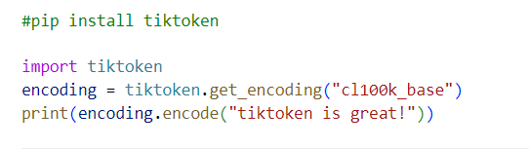
tiktoken分词工具
--八斗人工智能--
-盗版必究-
tokenization可视化：https://www.aitokenizer.xyz/

